Slide 2
Neka deklica, Zlatolaska po imenu, je šla z doma v hosto. V hosti zaide. Išče in išče pot domov, a je ne najde. Pride do hišice v gozdu. Pogleda skozi vrata in vidi, da ni nikogar doma. Zlatolaska stopi v hišo.
V tej hišici so živeli trije medvedi. Prvi je bil velik in močan. To je bil oče kosmatinec. Drugi je bil manjši. To je bila mamica Medvedka. Tretji medved je bil čisto majhen. To je bil sinček Miško.
Medvedov ni bilo doma. Odšli so v gozd na sprehod.

Slide 3
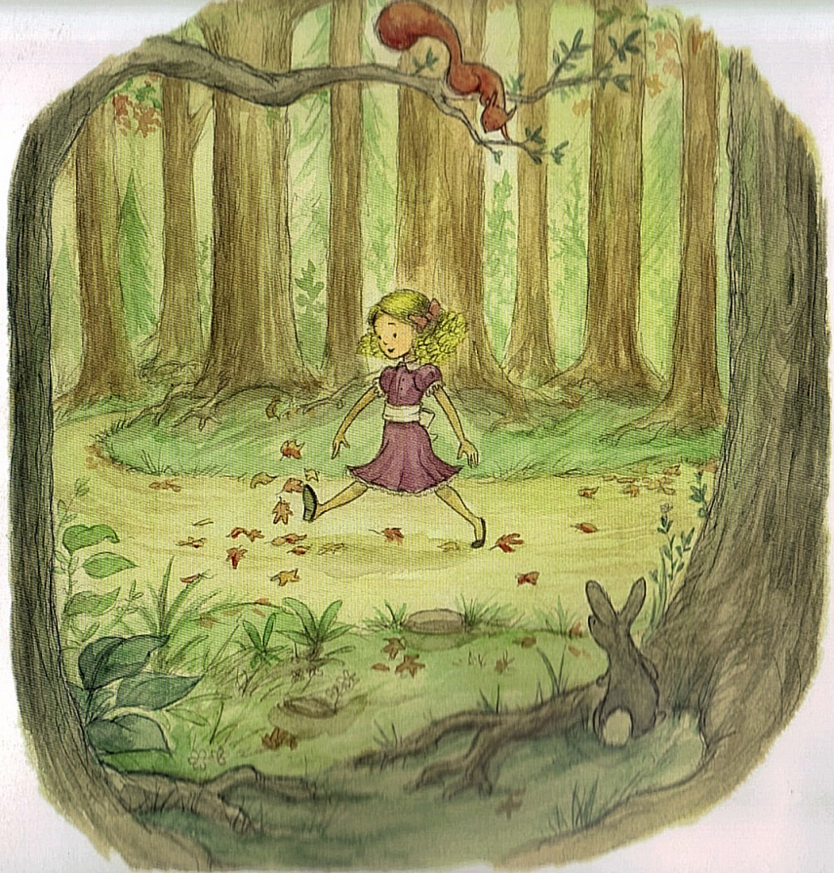
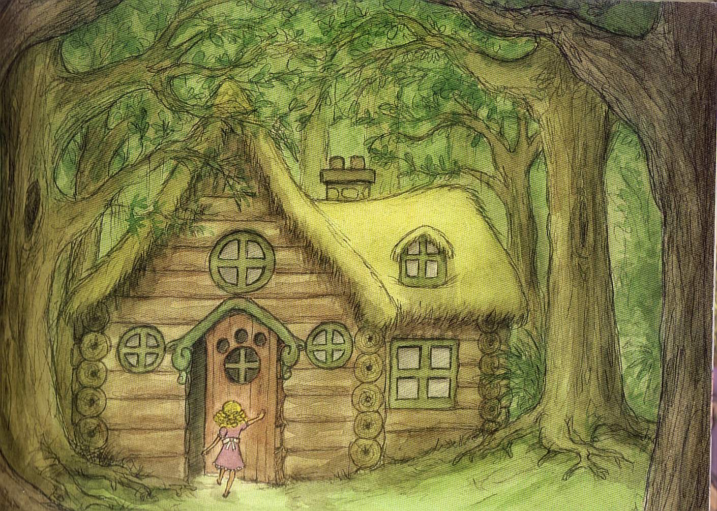

Slide 4
Zlatolaska stopi v hišo in zagleda na mizi tri sklede z mrzlo zelenjavno juho. Prva skleda, zelo velika, je bila očetova. Druga, malo manjša, je bila skleda mamice Medvedke. Tretja skledica je bila Miškova. Zraven vsake skledice je ležala žlica: velika, srednja in majhna. Zlatolaska je prijela za največjo žlico in poskusila juho. Potem je vzela srednjo žlico in poskusila juho iz srednje sklede. Nato je poskusila z malo žličko iz male skledice. Miškova juha se ji je zdela najboljša.

Slide 5
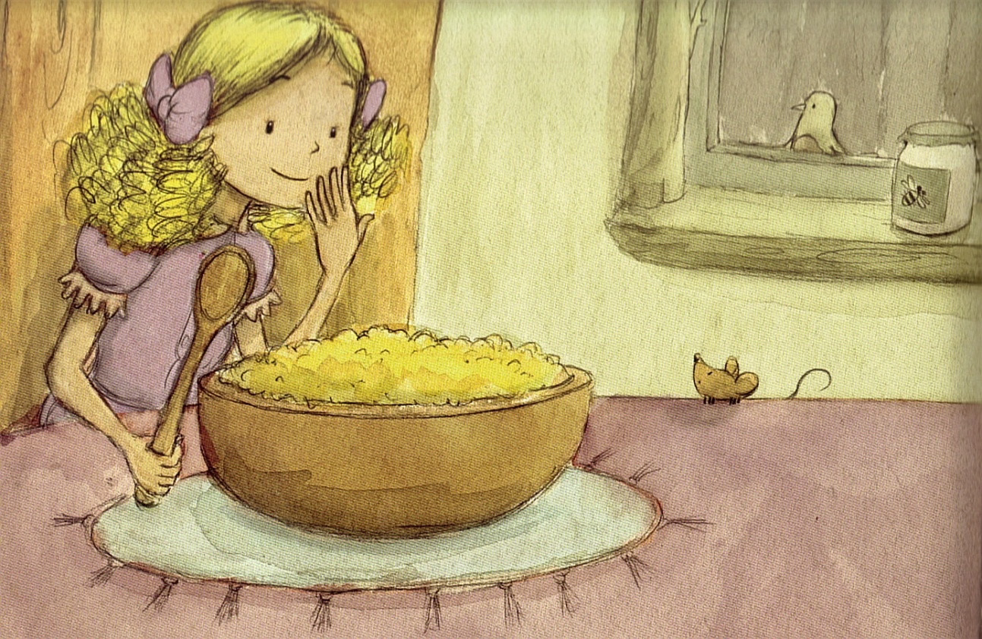
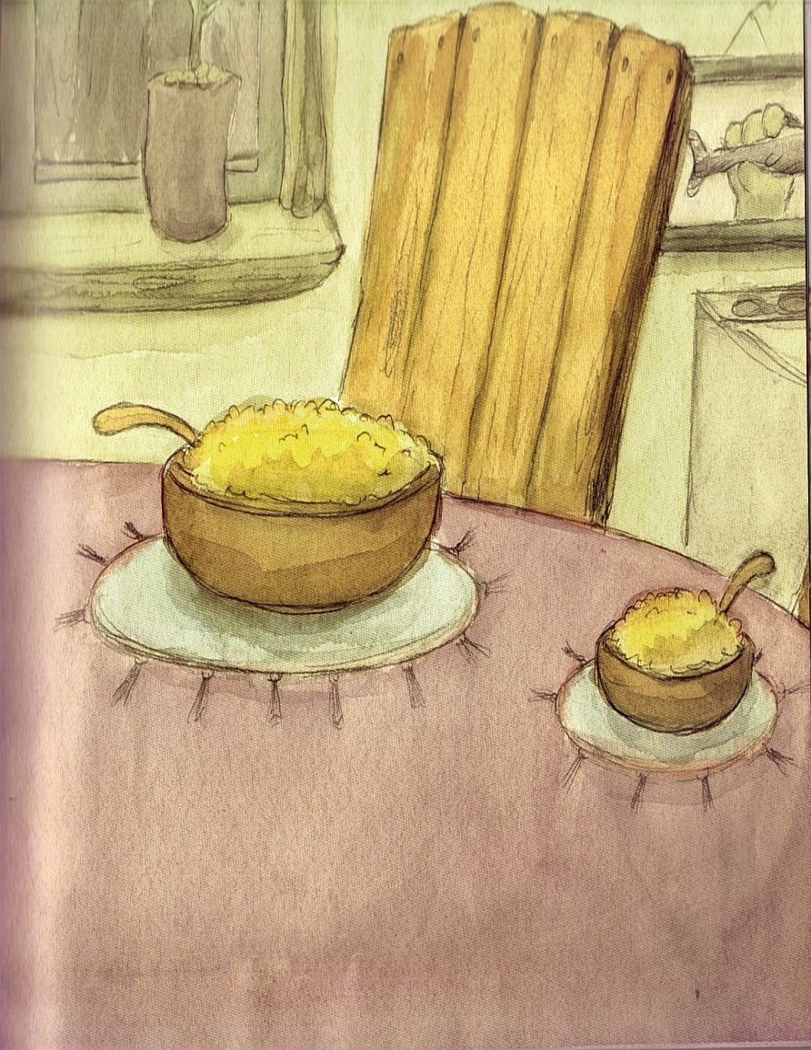

Slide 6
Ko se je Zlatolaska najedla, je stopila v drugo sobo. Tam so stale postelje; velika očetova, srednja mamina in majhna Miškova.
Leže v veliko-preveč prostorna, leže v srednjo-premehka, leže v malo-posteljica ji je ravno prav. In zaspi.

Slide 7
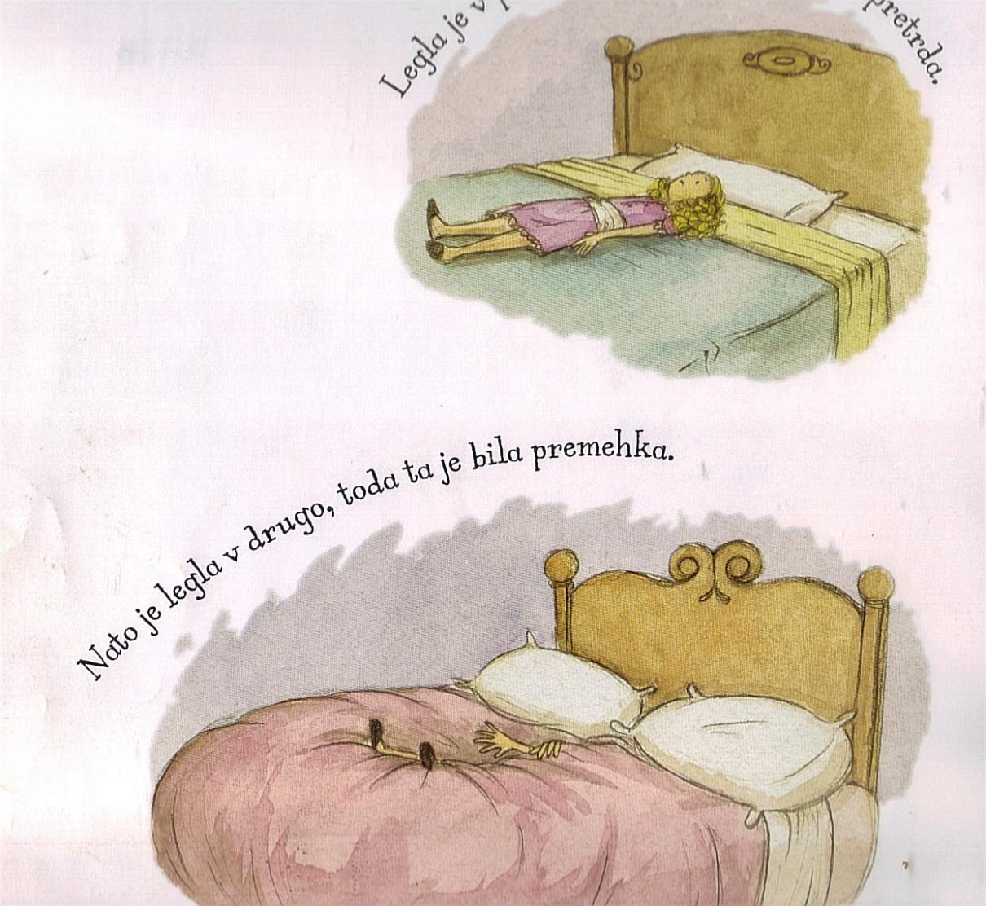
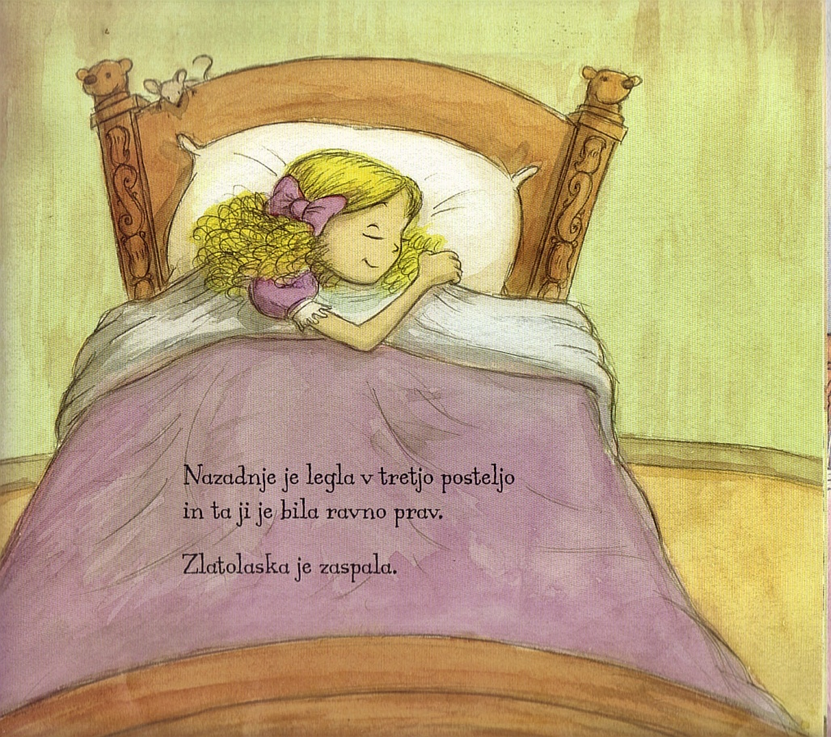

Slide 8
Medvedi se vrnejo lačni domov. Oče Medved vzame svojo skledo v roke, pogleda vanjo in zarjove s strašnim glasom: „Kdo je jedel iz moje sklede?“
Medvedka mamica tudi pogleda v svojo skledo in zarjove, samo ne tako glasno:“Kdo je jedel iz moje sklede?“
A Miško vidi, da je njegova skledica prazna in zacvili z visokim glasom: “Kdo je jedel iz moje skledice in vse pojedel?“

Slide 9
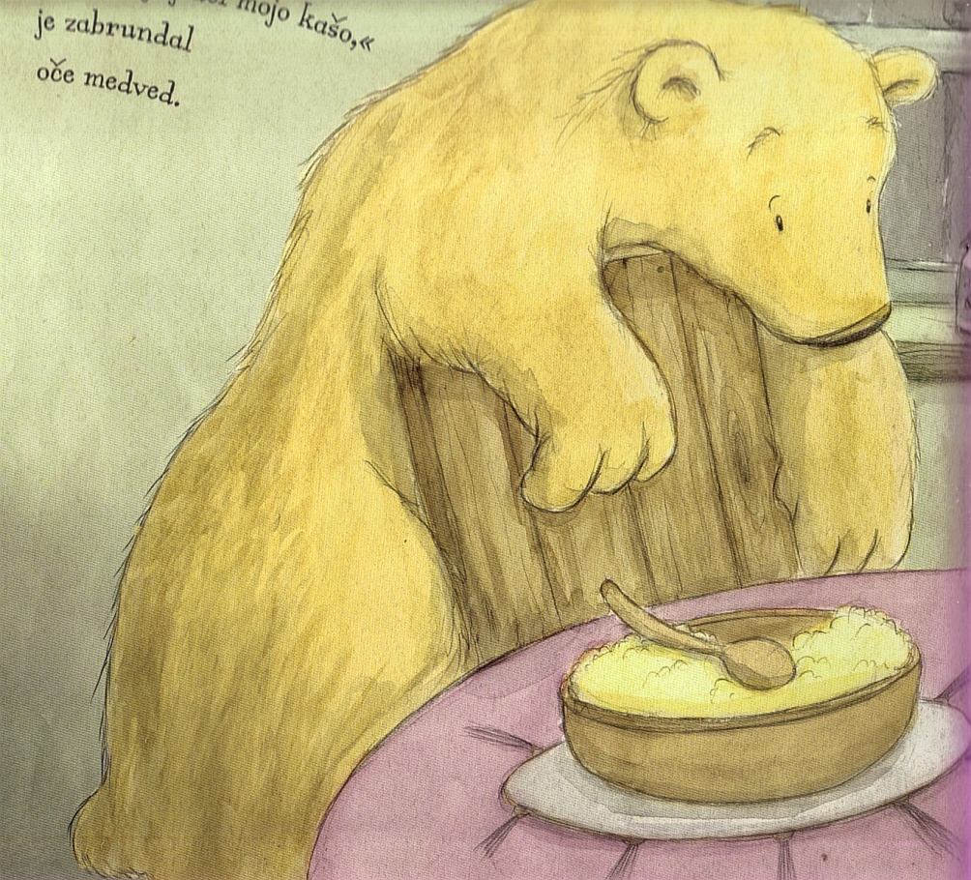

Slide 10
Nato gredo medvedi v drugo sobo. „Kdo je ležal v moji postelji in jo zmečkal?“ zarjove medvedji oče s strašnim glasom.
„Kdo je ležal v moji postelji in jo zmečkal?“ zarjove mama Medvedka, ampak bolj tiho.
„Kdo leži v moji postelji?“ zacvili Miško.
Zlatolaska se zbudi, zagleda medvede in plane k oknu ter zbeži. Medvedi je niso dohiteli.

Slide 11
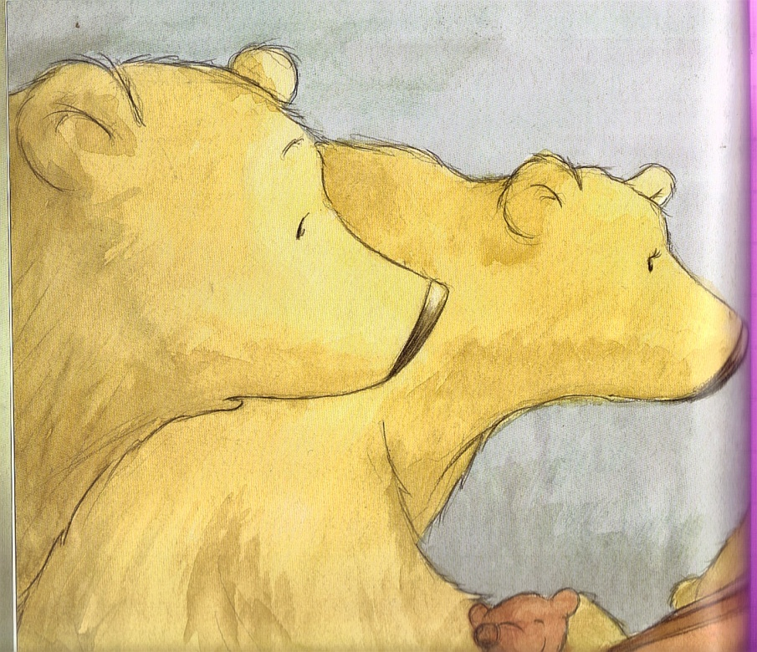
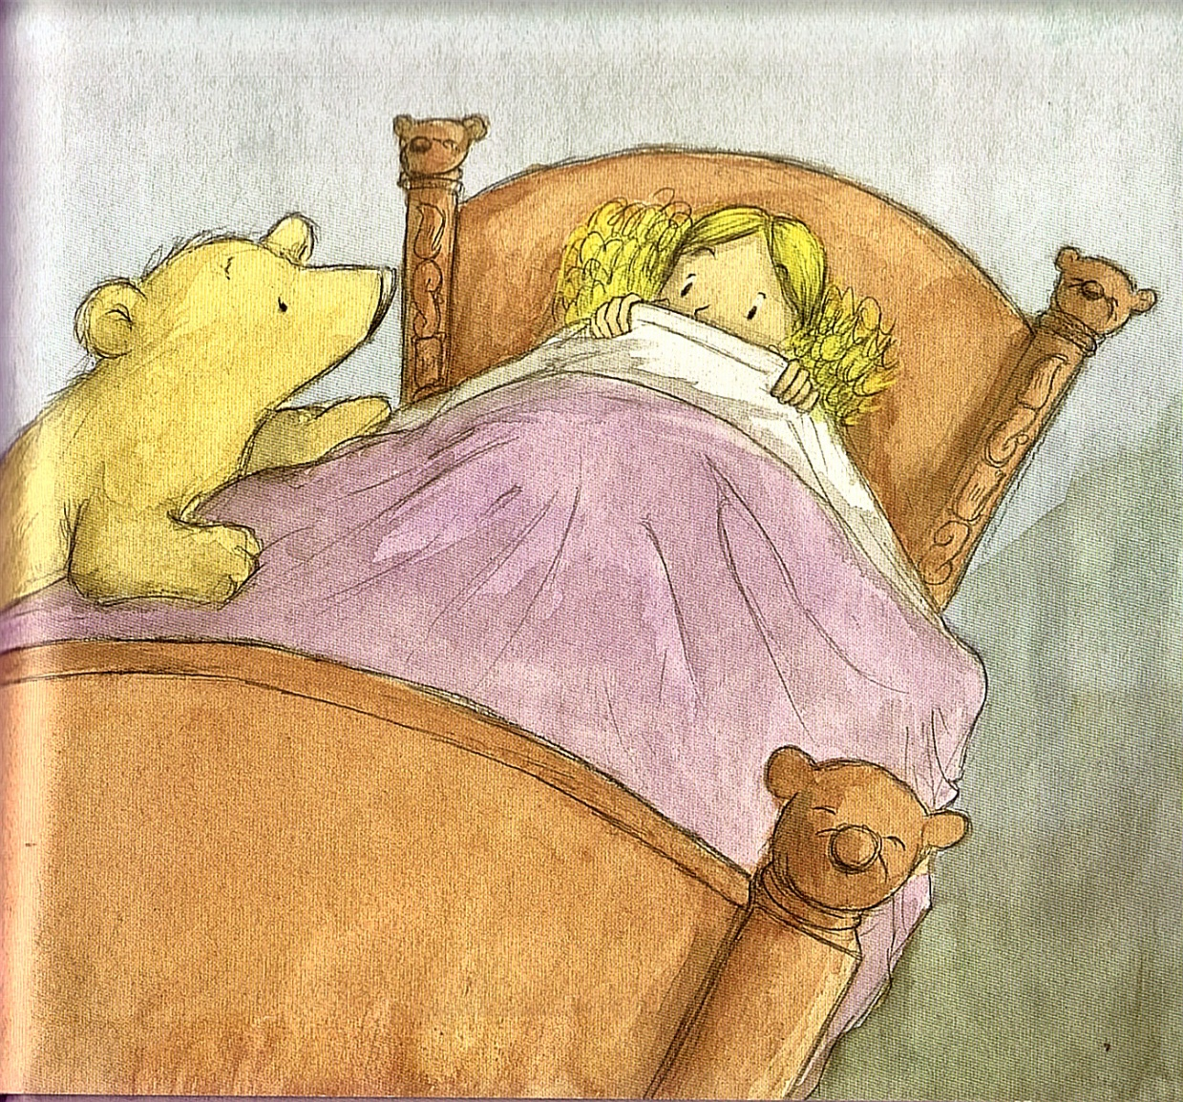

Slide 12
